Slide 1

SmartParking
Post-Mortem Analysis

Slide 2

Visão
A SmartParking desenvolveu um sistema de gestão de cancelas automáticas que permite ao administrador do parque privado perceber quais as viaturas são permitidas, qual o lugar em que o utilizador pode estacionar e, através deste sistema, condicionar a entrada no local de estacionamento privado.
O nosso produto possibilita uma maior organização do espaço de estacionamento, contribuindo para um bom funcionamento e utilização do espaço, melhorando a experiência dos seus utilizadores e da manutenção transparente que é disponibilizada.

Slide 3





Equipa
Diogo Branco
Gestor do Projeto
Tiago Alves
Engenheiro Informático
João Aleixo
Gestor Técnico
Carolina Rosa
Gestor da Qualidade
Ana Alves
Gestor do Risco

Slide 4

Gestão
do Projeto

Slide 5
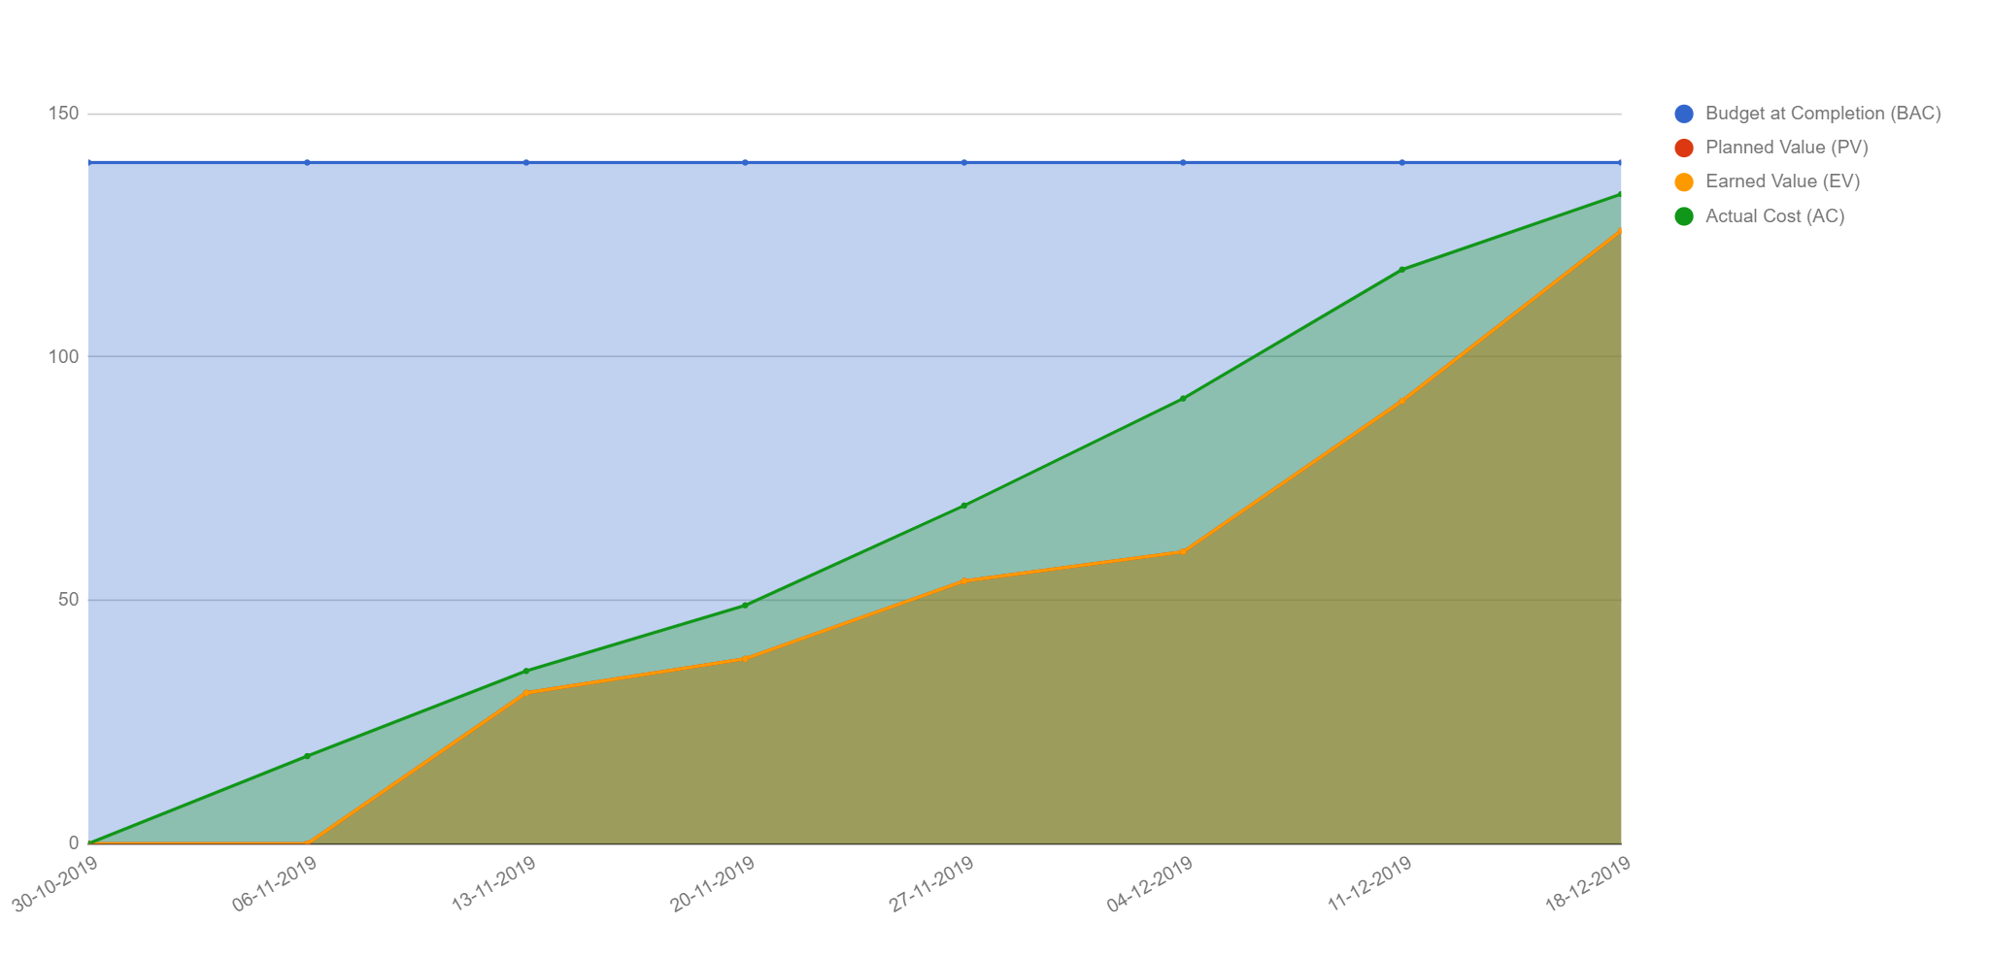
Análise do Valor Agregado

Slide 6
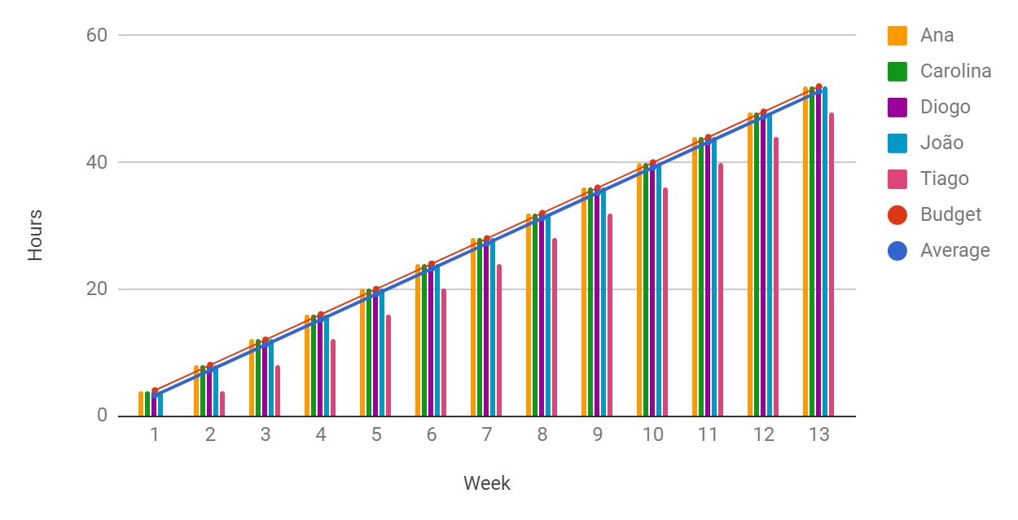
Esforço

Slide 7
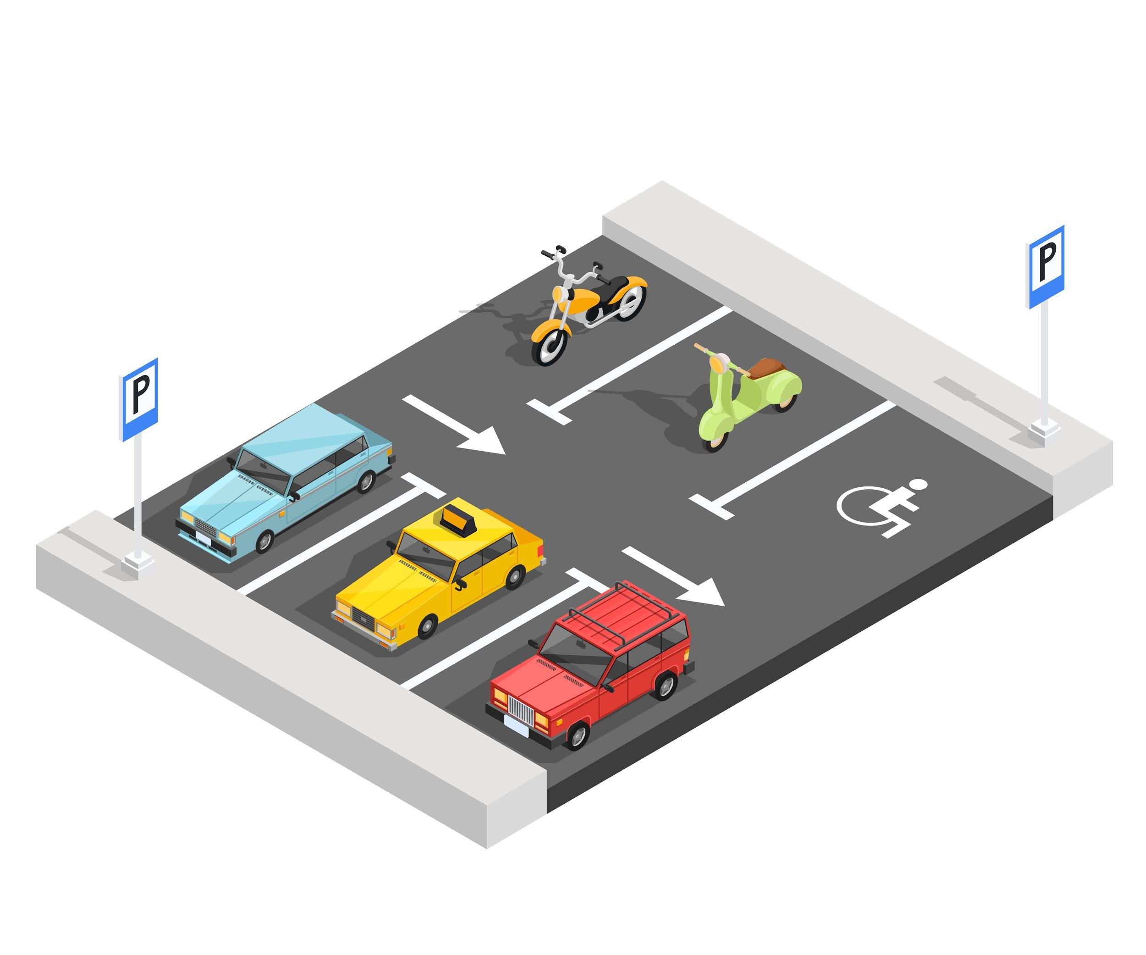
Produto

Slide 8
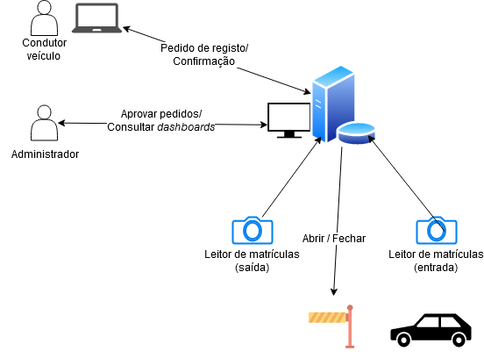
Produto
Requisitos Funcionais:
RF-1: Registo
RF-2: Atualização dos Pedidos Aprovados
RF-3: Ordenar Informação
RF-4: Lugares Disponíveis
RF-5: Dados Estatísticos
RF-6: Comunicação entre Administrador e Condutor
RF-7: Apresentação de dados nas tabelas do Administrador

Slide 9

Documentos

Slide 10
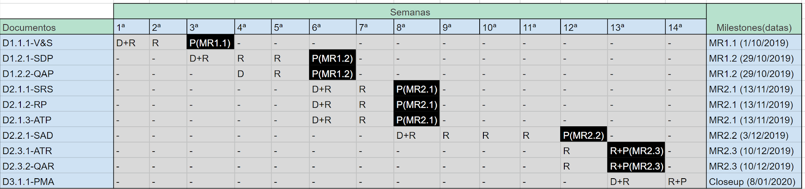
Ciclo de vida
Notes:
Aqui o ciclo de vida dos documentos a entregar no nosso projeto, onde os marcos pretos representam as milestones entregues.

Slide 11
Entregas
Status | Deliverable | Name | Version | Date |  | Link (GDocs) |  | Link (Published)
Published | D1.1.1 | V&S - Vision & Scope | 1.3 | 3/10/2019 |  | Documento Atual |  | Documento Publicado
Published | D1.1.2 | MR1.1 - Milestone Report | 1.2 | 30/9/2019 |  | Documento Atual |  | Documento Publicado
Published | D1.2.1 | SDP - Software Development Plan | 1.1 | 20/10/2019 |  | Documento Atual |  | Documento publicado
Published | D1.2.2 | QAP - Quality Assurance Plan | 1.1 | 20/10/2019 |  | Documento Atual |  | Documento Publicado
Published | D1.2.3 | MR1.2 - Milestone Report | 1.2 | 24/10/2019 |  | Documento Atual |  | Documento Publicado
Published | D2.1.1 | SRS - Software Requirements Specification | 1.0 | 25/10/2019 |  | Documento Atual |  | Documento Publicado
Published | D2.1.2 | RP - Risk Plan | 0.9 | 29/10/2019 |  | Documento Atual |  | Documento Publicado
Published | D2.1.3 | ATP - Acceptance Test Plan | 1.0 | 19/10/2019 |  | Documento Atual |  | Documento Publicado
Published | D2.1.4 | MR2.1 - Milestone Report | 0.3 | 9/11/2019 |  | Documento Atual |  | Documento Publicado
Published | D2.2.1 | SAD - Software Architecture & Design | 0.6 | 13/11/2019 |  | Documento Atual |  | Documento Publicado
Published | D2.2.2 | MR2.2 - Milestone Report | 0.4 | 4/12/2019 |  | Documento Atual |  | Documento Publicado
Published | D2.3.1 | ATR - Acceptance Test Report | 1.0 | 19/12/2019 |  | Documento Atual |  | Documento Publicado
Published | D2.3.2 | QAR - Quality Assessment Report | 0.3 | 11/12/2019 |  | Documento Atual |  | Documento Publicado
Published | D2.3.3 | MR2.3 - Milestone Report | 0.3 | 18/12/2019 |  | Documento Atual |  | Documento Publicado
Revision | D3.1.1 | PMA - Post-Mortem Analysis | 0.1 | 18/12/2019 |  | Documento Atual

Slide 12

Qualidade

Slide 13
Objetivos da Qualidade
# | Descrição/Fórmula | Objectivo | Resultado | Conclusão
1 | Estabilidade de Documentos (# alterações solicitadas após aprovação) | =< 2 | 2 | 18/12/2019
2 | Revisões como planeadas (real/plano) | 100% | 100% | 18/12/2019
3 | Avaliação Heurística(Heurística de Nielsen) Controlo de Liberdade do Utilizador; Consistência e aderência às normas; Flexibilidade e eficiência na utilização; Desenho estético e minimalista; Ajuda a reconhecer,diagnosticar e recuperar de erros. | >70% | 100% | 14/12/2019
4 | Complexidade | <=15 por classe | 14 | 14/12/2019
5 | Segurança | <= 25 / 1000 (LDC*) | 20 | 16/12/2019

Slide 14

Inspeções
Inspeção do SRS:
Erros leves: 22
Erros graves: 6
Inspeção de Código ao módulo da Base de Dados:
Erros leves: 4
Erros graves: 0
Notes:
Para garantir a qualidade dos documentos e do software a desenvolver foram realizadas duas inspeções

Slide 15

Testes
de Aceitação
Aceder ao separador Pedidos
Aceder ao separador Condutores
Aceder à página Web
Efetuar Pedido
Aprovar Pedido
Remover um utilizador
Editar dados de um utilizador
Verificar e efetuar Pedido
Verificar a aprovação/rejeição de um pedido
Ordenar informação na tabela
Realizar um pedido errado
Notes:
Realizaram-se 11 testes de aceitação, onde foi encontrado 1 incidente que foi imediatamente resolvido.

Slide 16

Software

Slide 17


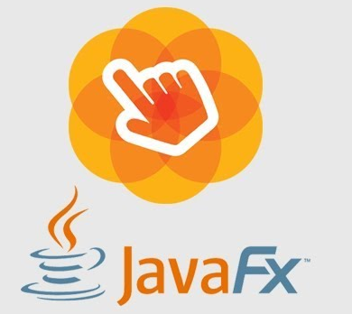





Ferramentas
MetricsReloaded

Slide 18

Riscos

Slide 19
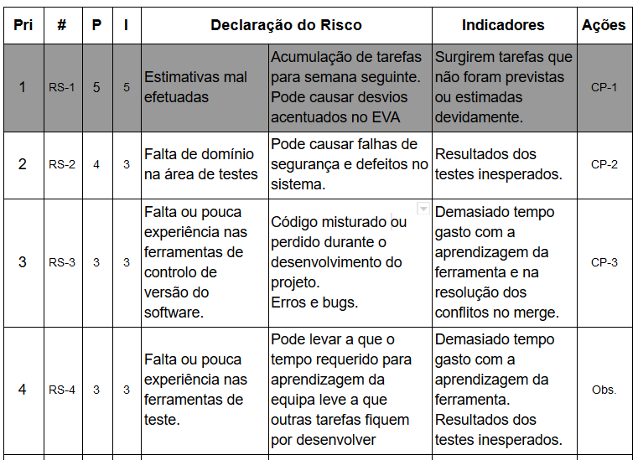
Plano dos Riscos

Slide 20
Ação de Mitigação
Ação de Mitigação Aplicada
CP-1 Plano de Contingência de “Desvios acentuados no EVA”, RS-1
Caso o Earned Value Analysis (EVA) apresente desvios acentuados, vai ser convocada uma reunião com todos os membros da equipa para ser identificada a origem do problema e medidas a tomar. De seguida, serão comunicadas as alterações necessárias ao cliente e será discutida a possibilidade de reajustamento do orçamento.

Slide 21
Pedidos de Mudança
Data | Pedido de Mudança
5 dezembro | Abolição do EB-01: Autenticação do Administrador Realização de testes unitários unicamente ao módulo de base de dados
16 dezembro | Remoção do separador Estatísticas e respetivos testes. Remoção da inserção manual de utilizadores por parte do administrador, tendo este realizar um pedido e aceitar o mesmo para a inserção ser realizada e não implementação dos respetivos testes. Não implementação do envio de email ao condutor.

Slide 22

Conclusão

Slide 23
Conclusão
No geral, foi conseguido um resultado positivo.
Início fase de adaptação:
Entre os membros.
Métodos de trabalho de cada membro e às exigências da cadeira.
Dificuldades na distribuição de tarefas:
Falta formação em algumas tecnologias.
Necessário realizar investigação.
Estimativas muito ambiciosas.

Slide 24

Análise Individual

Slide 25
Diogo Branco
Gestor do Projeto

Slide 26
Tiago Alves
Engenheiro Informático

Slide 27
João Aleixo
Gestor Técnico

Slide 28
Carolina Rosa
Gestor da Qualidade

Slide 29
Ana Alves
Gestor do Risco

